Slide 1

Государственное автономное учреждение Саратовской области «Марксовский реабилитационный центр подростков с ограниченными возможностями»
ГАУ СО «МРЦ»
Навыки индивидуального характера. Гигиена тела
Подготовил:
Воспитатель Кашина Юлия Александровна
Г. Маркс

Slide 2
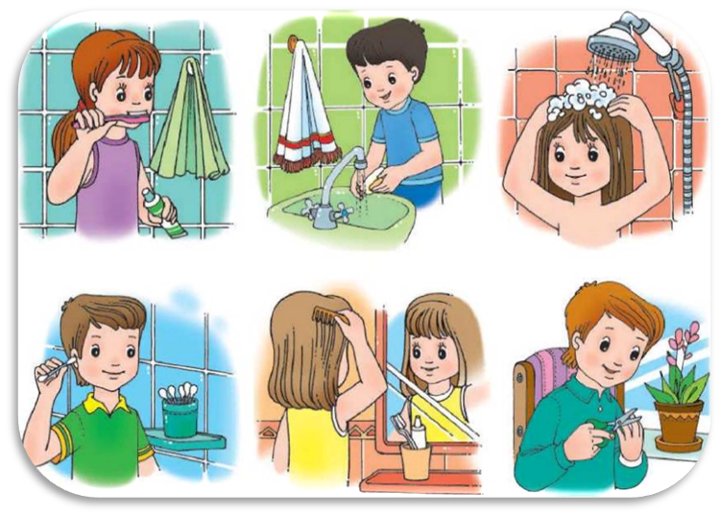
ЦЕЛЬ
Научить детей - культурно гигиеническим навыкам. Задачи: научить гигиеническим навыкам ухода за своим телом. Воспитывать культуру еды. Приучать к бережному отношению к личным вещам, к предметам и игрушкам. - Активизировать словарь детей. Побуждать детей к поддерживанию порядка в окружающей обстановке.

Slide 3
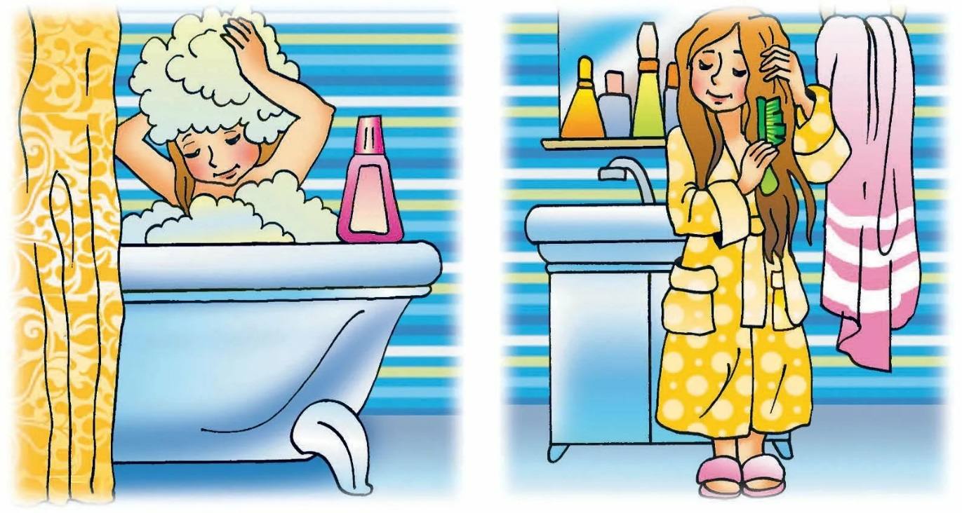
Воспитание культурно-гигиенических навыков и умений является одной из основных задач по формированию здорового образа жизни дошкольника. С первых дней жизни при формировании культурно-гигиенических навыков идёт не просто усвоение правил и норм поведения, а чрезвычайно важный процесс социализации, вхождения малыша в мир взрослых. Нельзя этот процесс пускать на потом, период раннего и дошкольного детства наиболее благоприятный для формирования культурно-гигиенических навыков. Затем на их основе строится развитие других функций и качеств.

Slide 4
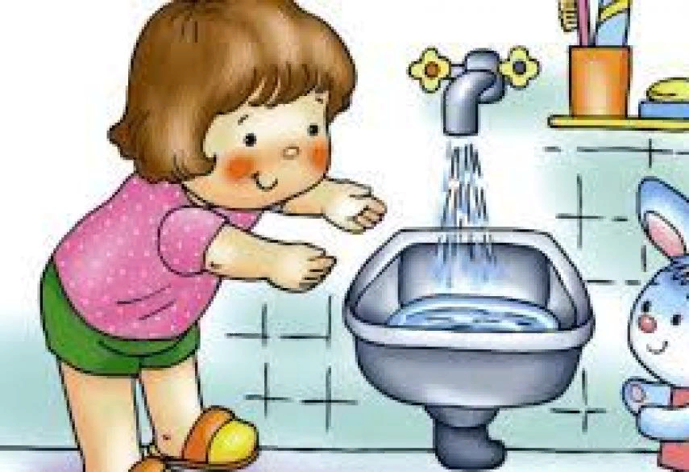
Принципы формирования культурно – гигиенических навыков
К принципам формирования культурно-гигиенических навыков относятся:
- системный подход;
- планомерность и непрерывность;
- развивающий характер обучения с учетом возрастных и индивидуальных особенностей ребенка;
- целостность подхода педагогов и родителей к формированию культурно - гигиенических навыков.

Slide 5

Культурно-гигиенические навыки и привычки в значительной степени формируются в дошкольном возрасте, так как центральная нервная система ребенка в высшей степени пластична, а действия, связанные с принятием пищи, одеванием, умыванием, повторяются каждый день и неоднократно.
Наиболее успешно гигиенические навыки формируются у детей раннего и младшего дошкольного возраста. В дальнейшем приобретенные навыки необходимо закреплять и расширять.

Slide 6

Для эффективного гигиенического воспитания дошкольников большое значение имеет и внешний вид окружающих и взрослых. Нужно постоянно помнить о том, что дети в этом возрасте очень наблюдательны и склонны к подражанию, поэтому воспитатель должен быть для них образцом.
Для закрепления знаний и навыков личной гигиены желательно давать детям различные поручения. Навыки детей быстро становятся прочными, если они закрепляются постоянно в разных ситуациях. Главное, чтобы детям было интересно, и чтобы они могли видеть результаты своих действий.

Slide 7

К числу основных условий успешного формирования культурно- гигиенических навыков относятся рационально организованная обстановка, четкий режим дня и руководство взрослых.

Slide 8

Культурно-гигиенические навыки нуждаются в постоянном закреплении в течение всего дошкольного детства. Изменения системы воспитательной работы, отсутствие внимания к формированию и использованию навыков может привести к их быстрой утрате. В трудовой деятельности по самообслуживанию ребёнка учат доводить начатое дело до конца, выполнять работу качественно. Например, учат не только снимать одежду, но и выворачивать каждую вещь на лицевую сторону, аккуратно складывать, вешать её.

Slide 9

Особая роль в воспитании культурно-гигиенических навыков принадлежит игровым приемам. Используя их, воспитатель закрепляет у детей навыки, которые вырабатываются в повседневной жизни.
Особое внимание следует уделить игровому методу, потому что игра является ведущим видом деятельности ребенка дошкольного возраста, посредством игры ребенок лучше запоминает и устанавливает причинно-следственные связи. Игра позволяет ребёнку глубже понять окружающий мир.

Slide 10

Прогнозируемый результат
У детей дошкольного возраста должны быть сформированы культурно-гигиенические навыки согласно его возрасту:
- ребёнок способен самостоятельно выполнять доступные возрасту гигиенические процедуры и в детском саду и дома;
- самостоятельно или после напоминания взрослого соблюдает элементарные правила поведения во время еды, умывания;
- имеет элементарные представления о необходимости соблюдения правил гигиены в повседневной жизни в детском саду и дома;
- умеет замечать непорядок в одежде и устранять его;
- ребёнок с желанием и интересом принимает
участие в играх, направленных
на формирование
культурно-гигиенических навыков.

Slide 11
Спасибо за внимание!

